Slide 1
الثاني ثانوي
المرحلة/ الصف
الثالث
الفصل الدراسي
كيمياء2-3
المـــــــــــــــــــــــــــــــــــــــــادة
الليبيدات
موضوع الدرس
أ/ ماجد الحكمي
إعداد
جميع الحقوق محفوظة لشركة تطوير للخدمات التعليمية

Slide 2
الليبيدات
سنتعلم اليوم كيف :
1- تصف تراكيب الأحماض الدهنية، والجلسريدات الثلاثية.
2- تصف تراكيب الليبيدات الفوسفورية والشموع والستيرويدات.
3- تشرح وظيفة الليبيدات في الخلايا.
4- تحدد بعض تفاعلات الأحماض الدهنية.
5- تربط بين تركيب الأغشية الحيوية ووظيفتها.
2

Slide 3
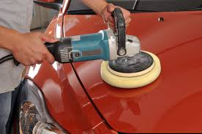
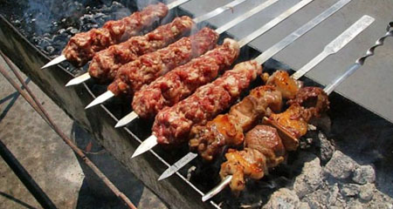
الليبيدات
التهيئة
ما الشيء المشترك بين الشمع الذي يستعمل في تلميع السيارات، والدهن الذي يقطر من اللحم المشوي، وفيتامين: د“ الذي يضاف إلى الحليب الذي يشربه الناس ؟
3

Slide 4
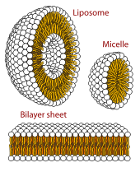
الليبيدات
الليبيدات
جزيئات حيوية كبيرة غير قطبية.
غير قابلة للذوبان في الماء.
تختلف عن الكربوهيدرات والبروتينات في أنها ليست بوليمرات ذات وحدات بناء أساسية متكررة .
4

Slide 5
الليبيدات
الأحماض الدهنية
هي أحماض كربوكسيلية ذات سلاسل طويلة .
الصيغة العامة
CH3(CH2)nCOOH
5

Slide 6
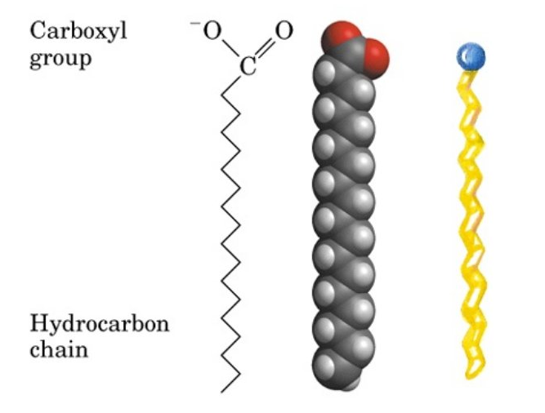
الليبيدات
مكونات الأحماض الدهنية
ليست من البوليمرات ، ولكن لديها وحدة بناء أساسية متكررة .
تتكون الأحماض الدهنية الطبيعية من 12-24 ذرة كربون.
تحتوي معظم الأحماض الدهنية من عدد زوجي من ذرات الكربون.
6

Slide 7
الليبيدات
أنواع الأحماض الدهنية
1- الأحماض الدهنية المشبعة
وهي التي لا تحتوي على روابط ثنائية بين ذرات الكربون.
مثال:
حمض الستريك
7

Slide 8
الليبيدات
أنواع الأحماض الدهنية
2- الأحماض الدهنية غيرالمشبعة
وهي التي تحتوي على روابط ثنائية أو اكثر بين ذرات الكربون.
مثال:
حمض الأوليك
8

Slide 9
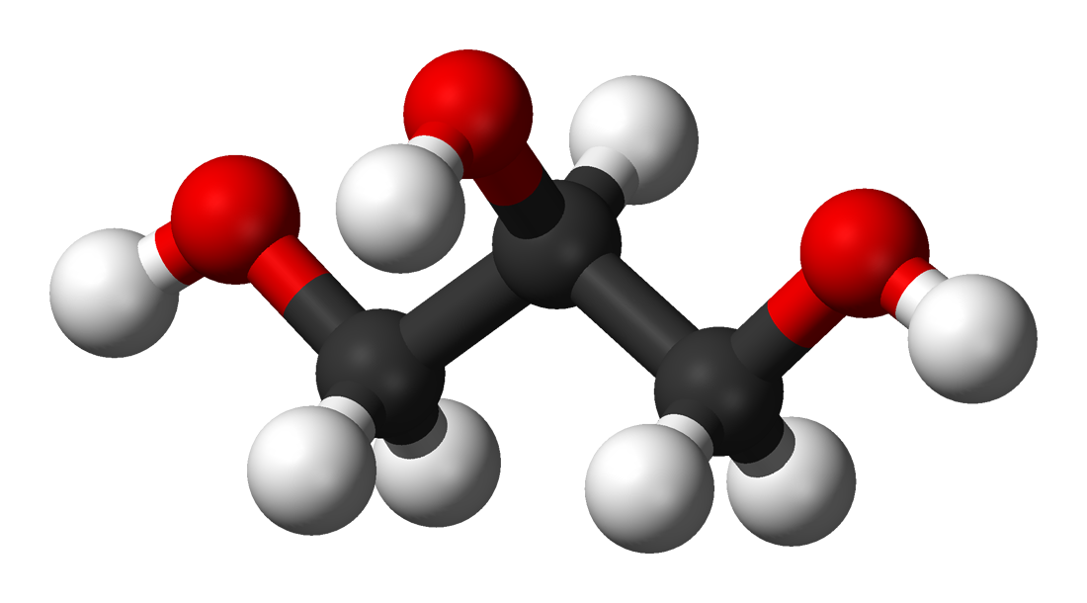
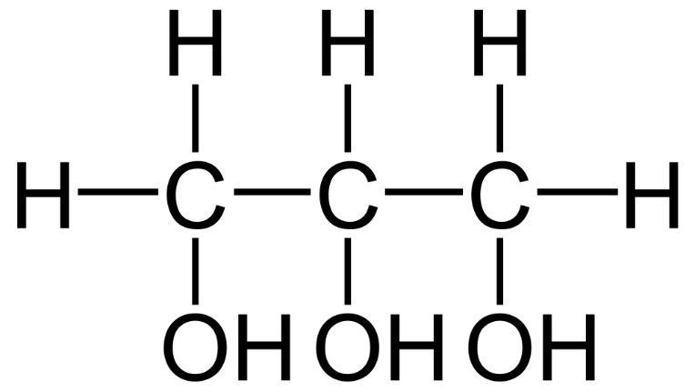
الليبيدات
الجليسرول
هو جزيء يتكون من ثلاث ذرات كربون ترتبط كل منها بمجموعة هيدروكسيل .
الصيغة
OH
OH
OH
CH₂CH₂CH₂
9

Slide 10
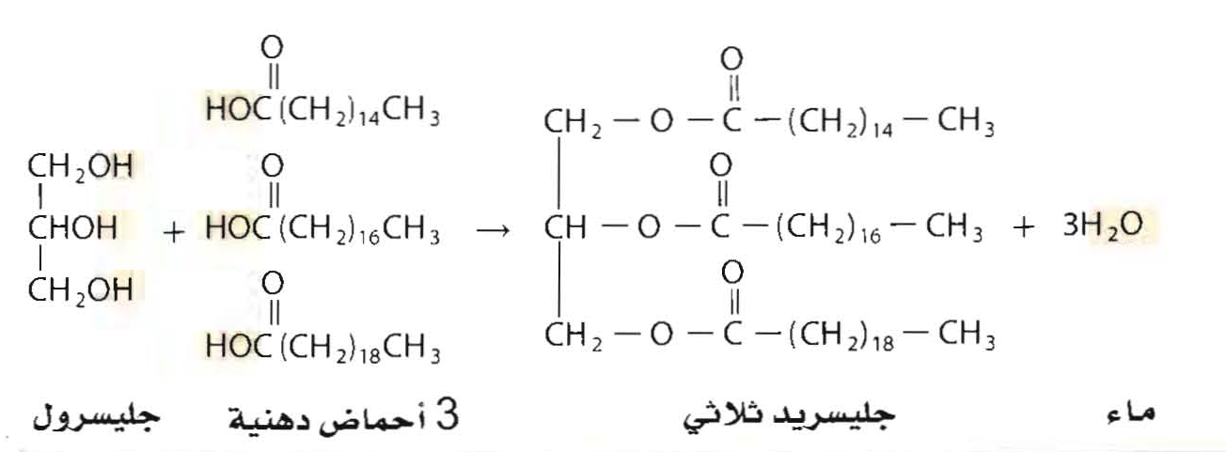
الليبيدات
الجلسريد الثلاثي
مركب ناتج عن ارتباط 3 أحماض دهنية بالجليسرول بروابط استر.
10

Slide 11
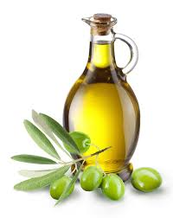
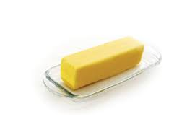
الليبيدات
الجلسريد الثلاثي
يكون الجلسريد الثلاثي صلب أو سائل في درجة حرارة الغرفة.
عندما يكون الجلسريد الثلاثي سائل يكون على شكل زيت
عندما يكون الجلسريد الثلاثي صلبا يكون على شكل دهن.
11

Slide 12
الليبيدات
تخزين الجلسريد الثلاثي
تختزن الأحماض الدهنية في الخلايا الدهنية في الجسم على شكل جلسريد ثلاثي .
عندما تكون الطاقة متوافرة بكثرة تقوم الخلايا الدهنية بتخزين الطاقة الفائضة في الأحماض الدهنية على شكل جلسريد ثلاثي .
12

Slide 13
الليبيدات
تحلل الجلسريد الثلاثي
الإنزيمات تحلل الجلسريد ثلاثي داخل الخلايا الحية.
عندما تصبح الطاقة قليلة تقوم الخلايا بتحليل الجلسريد ثلاثي ، مطلقة الطاقة التي استعملت في تكوينها .
13

Slide 14
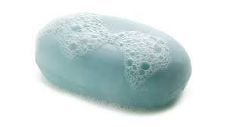
الليبيدات
التصبن
عبارة عن أملاح الصوديوم للأحماض الدهنية , ولجزئ الصابون طرفان :
1- طرف قطبي .
2- طرف غير قطبي.
14

Slide 15
الليبيدات
التصبن
ينتج الصابون من خلال تميُّه الجليسريد الثلاثي مع وجود محلول مائي لقاعدة قوية لتكوين أملاح الكربوكسيلات والصوديوم
15

Slide 16
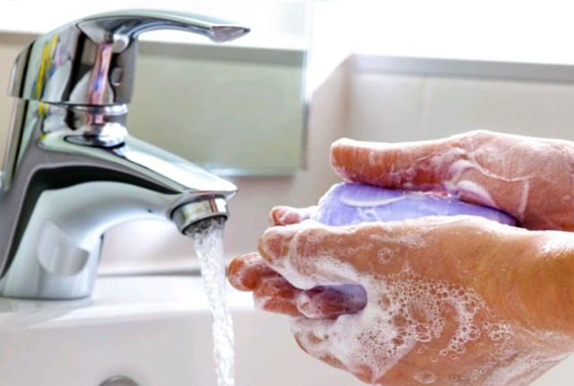
الليبيدات
كيف تتم إزالة الأوساخ باستعمال الماء والصابون؟
تدريب1
الحل
16

Slide 17
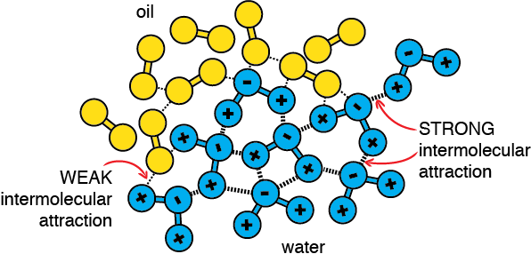
الليبيدات
كيف تتم إزالة الأوساخ باستعمال الماء والصابون؟
تدريب1
الحل
من خلال ارتباط الطرف غير القطبي لجزيئات الصابون بجزيئات الأوساخ والزيوت غير القطبية في حين يكون الطرف القطبي لجزيئات الصابون قابلًا للذوبان في الماء .
17

Slide 18
الليبيدات
الليبيدات الفسفورية
جلسريدات ثلاثية استبدل فيها أحد الأحماض الدهنية بمجموعة فوسفات قطبية.
مكوناتها
تتكون من جزأين :
رأس قطبي وذيلين غير قطبيين
18

Slide 19
الليبيدات
الغشاء البلازمي لليبيدات
يتكون من طبقتين من الليبيد الفسفوري، تكون ذيولها غير القطبية متجهة نحو الداخل. ورؤوسها القطبية متجهة إلى الخارج.
يعمل هذا الليبيد كحاجز في الخلية ينظم المواد التي تدخل الغشاء وتخرج منه .
19

Slide 20
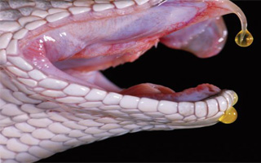
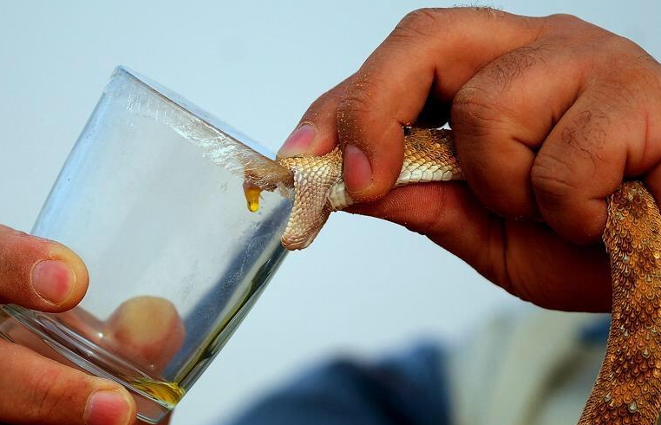
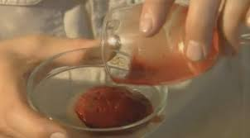
الليبيدات
الليبيز الفسفوري
عبارة عن أنزيم يوجد في سم الأفاعي، يعمل كعامل محفزلتحليل الليبيد الفسفوري.
20

Slide 21
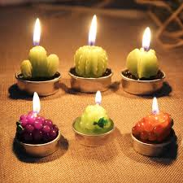
الليبيدات
الشموع
عبارة عن ليبيدات تحتوي على أحماض دهنية.
تتكون من اتحاد حمض دهني مع كحول ذي سلسلة طويلة.
الصيغة العامة
تمثل X Y , أعدادًا مختلفة من مجموعات CH2
21

Slide 22
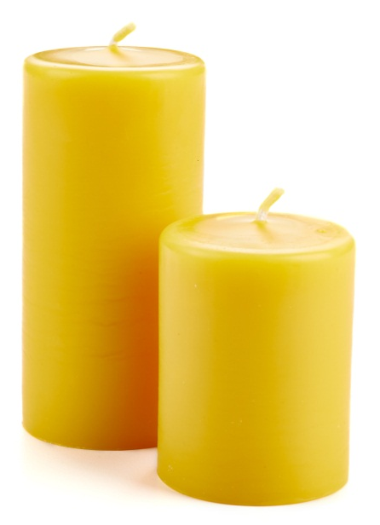
الليبيدات
الشموع
مصدرها
1- النباتات :
حيث تنتج النباتات شمعًا يغطي أوراقها ويحميها من الجفاف .
2- الحيوانات :
مثل شمع النحل
22

Slide 23
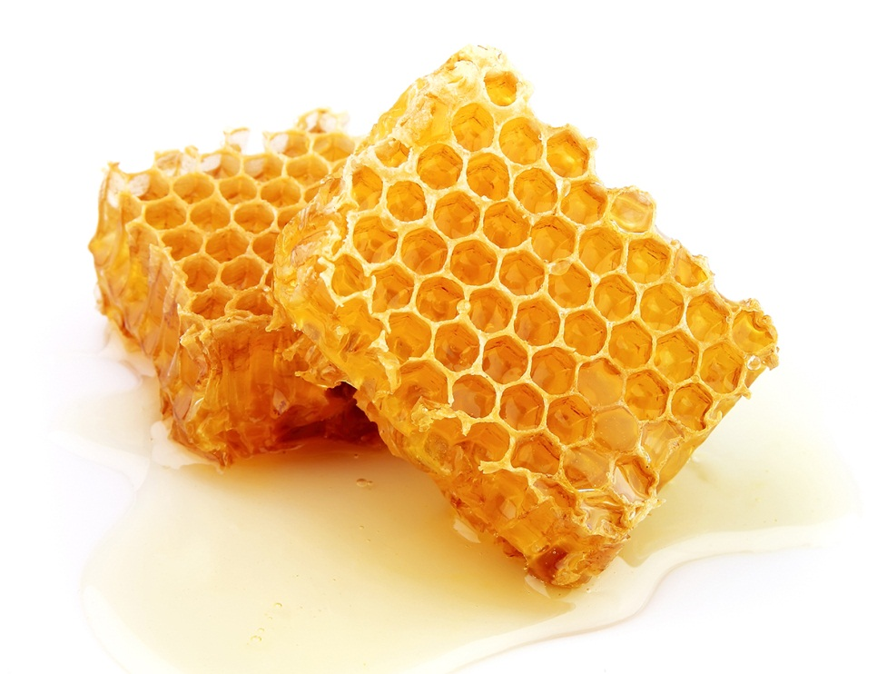
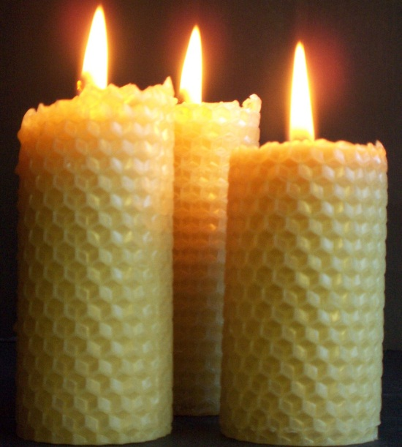
الليبيدات
شمع النحل
أقراص العسل مصنوعة من الشمع.
يتكون من اتحاد حمض البالمتيك المكون من حمض دهني مكون من 16 ذرة كربون مع كحول يحتوي على سلسلة من 30 ذرة كربون.
23

Slide 24
الليبيدات
السترويدات
هي ليبيدات تحتوي على حلقات متعددة.
مكوناتها
تتكون جميع السترويدات من تركيب السترويد الأساسي المكون من الحلقات.
24

Slide 25
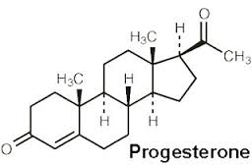
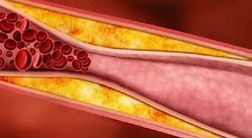
الليبيدات
السترويدات
أمثلة
الهرمونات الجنسية:
تنظم عمليات الأيض
مثل البروجسترون.
2-الكوليسترول :
مكوناً مهماً للأغشية الخلوية
25

Slide 26
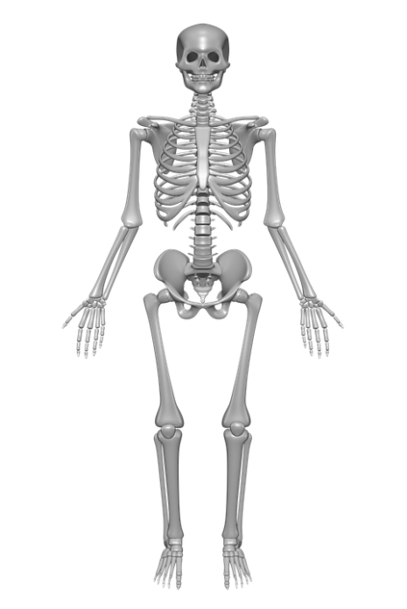
الليبيدات
السترويدات
أمثلة
3- فيتامين د :
له أهمية في تركيب العظام
4- العلجوم البحري العملاق:
(ينتج البوفوتوكسين) مادة دفاعية سامة
26

Slide 27
الليبيدات
تختلف الليبيدات عن البروتينات والكربوهيدرات في أنها ليست...
تقويم:
أحماض.
كحولات.
بوليمرات.
استرات.
27

Slide 28
الليبيدات
تتميز الليبيدات بأنها جزيئات حيوية كبير و ...
تقويم:
1- قطبية وبالتالي تذوب في الماء.
2- غير قطبية وبالتالي لا تذوب في الماء.
3- غير قطبية وبالتالي تذوب في الماء.
4- قطبية وبالتالي لا تذوب في الماء.
28

Slide 29
الليبيدات
تؤدي الليبيدات وظيفتين رئيستين في المخلوقات الحية
تقويم:
( ) تختزن الطاقة بشكل فعال.
( ) مصدراً رئيساً للطاقة الفورية للجسم.
( ) تكوّن معظم تركيب الأغشية الخلوية.
( ) يكون الجدران القاسية للخلية النباتية.
29

Slide 30
الليبيدات
وحدات البناء في الليبيدات هي...
تقويم:
الجلوكوز.
الأحماض الدهنية.
السكروز.
الفركتوز.
30

Slide 31
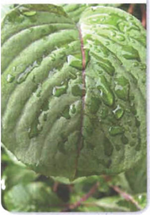
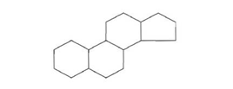
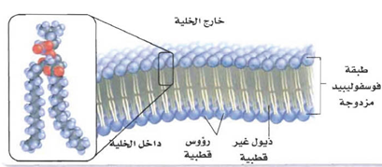
الليبيدات
الليبيدات
تعلمنا اليوم:
السترويدات
الشموع
الليبيدات الفوسفورية
الجلسريدات الثلاثية
الأحماض الدهنية
تعريفها
أنواعها
جزيئات حيوية كبيرة غير قطبية.
الأحماض الدهنية المشبعة
الأحماض الدهنية غيرالمشبعة
31

Slide 32
الليبيدات
المــــراجـــــــــع:
كتاب الكيمياء للصف الثالث ثانوي - طبعة العبيكان 2016
الفصل الدراسي الثاني
للعام الدراسي 1437/ 1438هـ
32

Slide 33
للتواصل أو لمزيد من الدروس
ien.edu.com
IEN_Edu
8004422220
جميع الحقوق محفوظة لشركة تطوير للخدمات التعليمية

